Slide 1
…это самый любопытный край на всем земном шаре. Его возникновение, природа, растения, животные, климат, его грядущее исчезновение - удивляло, удивляет и удивит всех ученых мира. Представьте себе, друзья мои, материк, который, зарождаясь, поднимался из морских волн не своей центральной частью, а краями, как своеобразное гигантское кольцо; материк, который, быть может, таит в самой сердцевине своей полуиспарившееся море; материк, где реки с каждым днем все больше и больше пересыхают; где нет сырости ни в воздухе, ни в почве; где деревья ежегодно теряют не листья, а кору; где листья обращены к солнцу ребром и не дают тени; где деревья часто несгораемые; где тесаный камень тает от дождя; где леса низкорослы, а травы гигантской вышины; где животные необычны; где у четвероногих имеются клювы, как у ехидны и утконоса, что заставило ученых придумать особый класс птицезверей; где у кенгуру лапы разной длины; где у баранов свиные рыла; где лисицы порхают с дерева на дерево; где лебеди черны; где крысы вьют гнезда; где птицы поражают разнообразием своего пения и своих голосов: одна служит будильником, другая - щелкает, как бич кучера почтовой кареты, третья - подражает точильщику, четвертая - тикает, точно маятник часов; где есть такая, которая смеется по утрам, когда восходит солнце, и такая, которая плачет по вечерам, когда оно заходит. О! Самая причудливая, самая нелогичная страна! Земля парадоксальная, опровергающая все законы природы!
Как вы думаете какой материк описывает Жак Паганель, гарой «Дети капитана Гранта» Жюль Верна.?

Slide 2
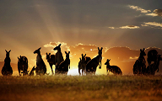
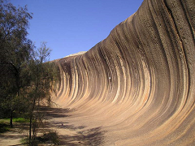
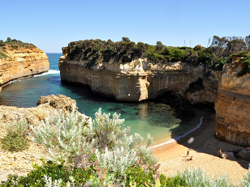
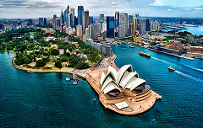
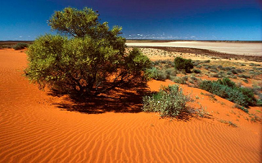
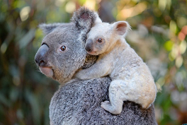
Австралия

Slide 3
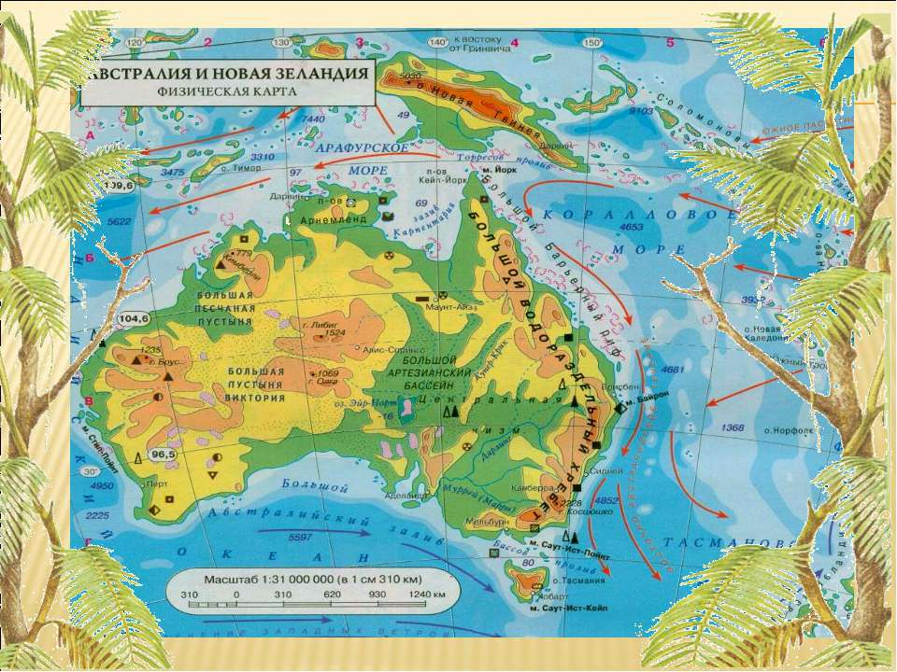
Площадь Австралии 7, 7 мил. км2

Slide 4
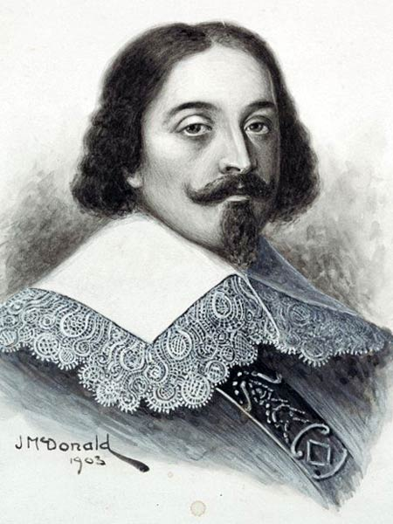
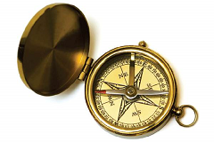
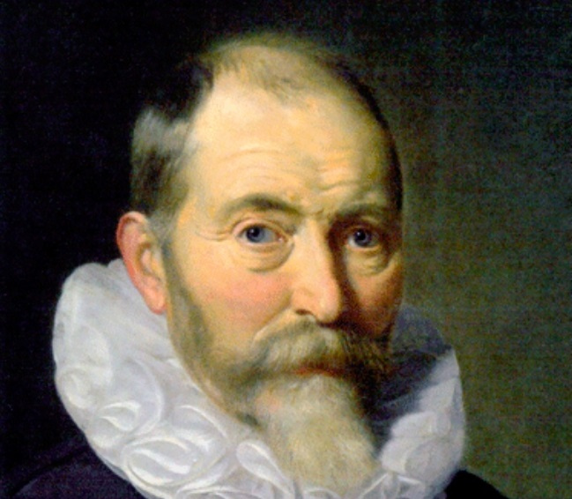
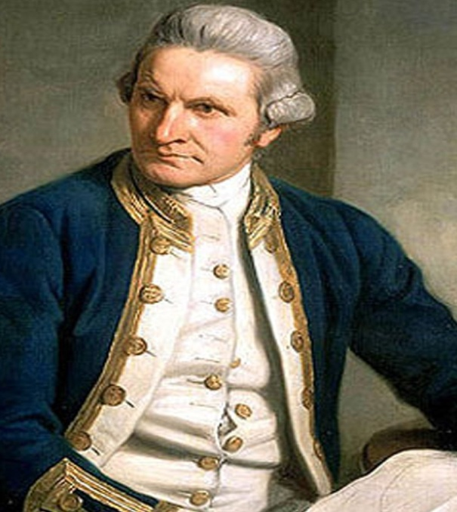
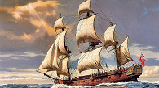
А́бель Тасма́н
Виллем Янсзон
Джеймс Кук

Slide 5
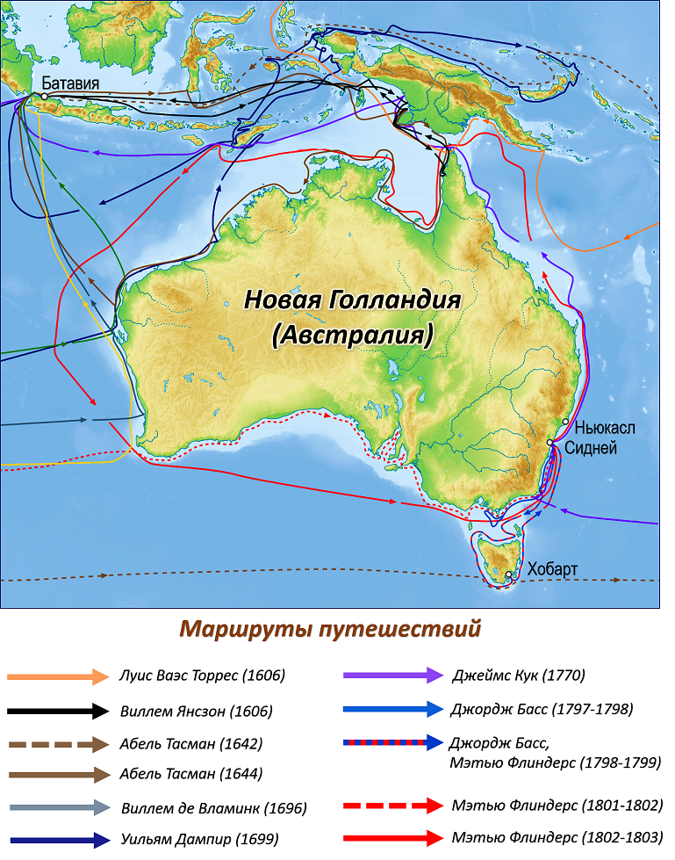
Виллем Янсзон официально считается первым европейцем достигшим берегов Австралии Он совершил первую документально подтвержденную высадку на берег Австралии. Абел Тасман - доказал, что Австралия – материк. Джеймс Кук - открыл Австралию для колонизации европейцами. Все названные путешественники внесли свой вклад в открытие и изучение материка.

Slide 6
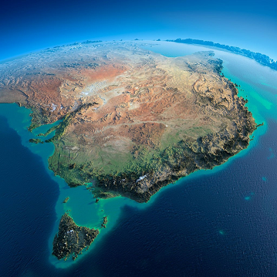
Рельеф Австралии

Slide 7
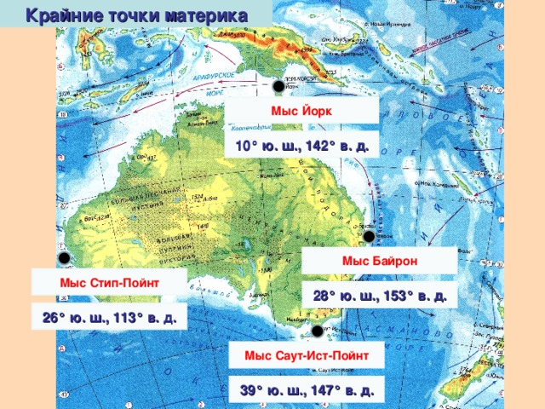

Slide 8
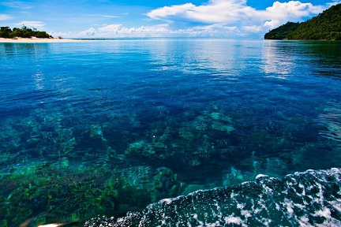
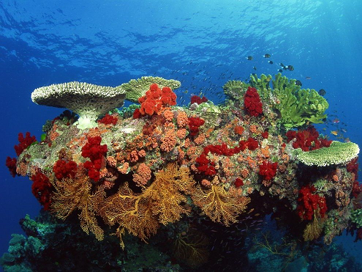
Коралловый риф.
Коралловое море

Slide 9
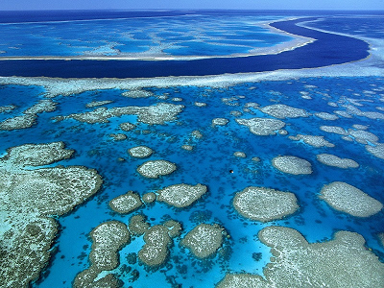
Большой барьерный риф

Slide 10
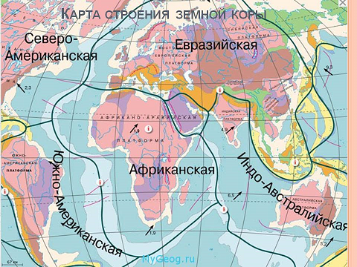
Карта строение земной коры.
.
В Австралии отсутствуют вулканы, не бывает зямлятрясенй.

Slide 11
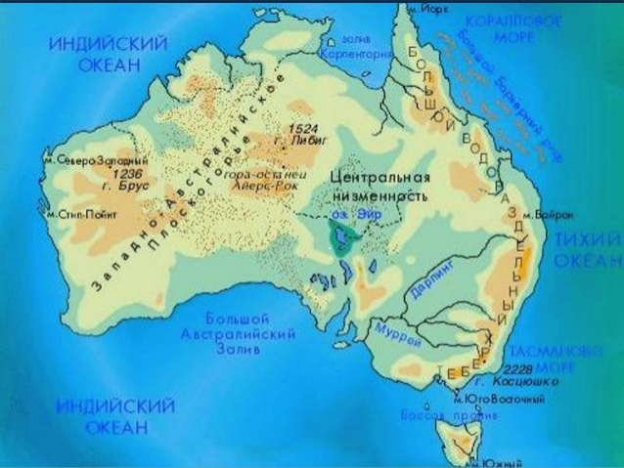
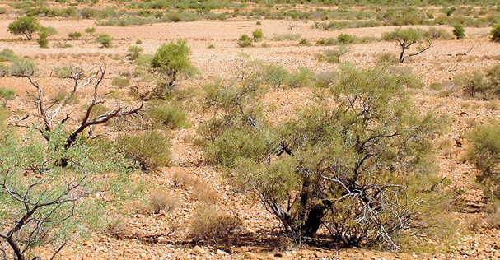
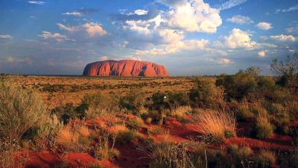
За́падно-Австрали́йское плоскогорье — область древнего сглаженного рельеф Западной Австралии
В рельефе преобладают пустынные и полупустынные равнины высотой от 400 до 600 м, покрытые каменными Развалами и песками.

Slide 12
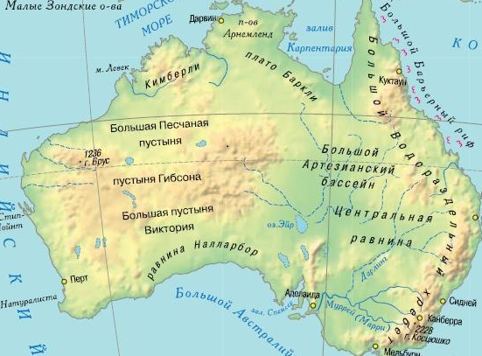
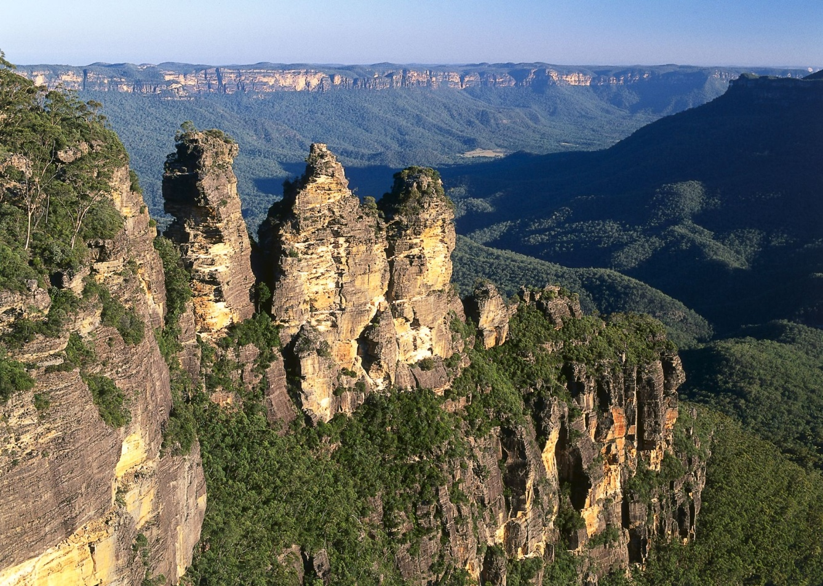
Большой Водораздельный хребет— горная система, простирающаяся вдоль восточного и юго-восточного побережья Австралии приблизительно на 4000 км.
Австралия самый низкий материк.

Slide 13
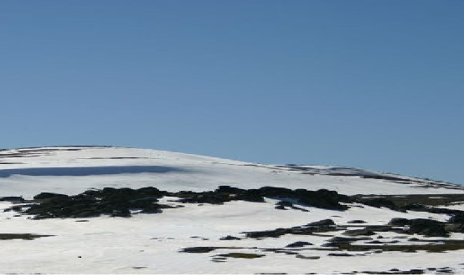
Гора Косцюшко высочайшая вершина Австралийского континента. Высота 2228 м.

Slide 14
Д/з: 1.параграф 35.
2.Задание по контурной карте: нанести на контурную карту объекты береговой линии и рельефа Австралии, полезные ископаемые.
3. Индивидуальное опережающее задание(2 ученика) подготовить сообщение по теме
1. Реки Австралии.
2. Озера Австралии.

Slide 15

Спасибо за урок.

